Slide 1

计算机组成与体系结构
河海大学计算机与信息学院

Slide 2

教材
普通高等教育计算机类特色专业系列规划教材
《计算机组成与系统结构》
（第五版.立体化教材）
白中英 主编
戴志涛 张天乐 覃健诚 编著
科学出版社 2011年12月出版
（教学名师、持续改进）

Slide 3
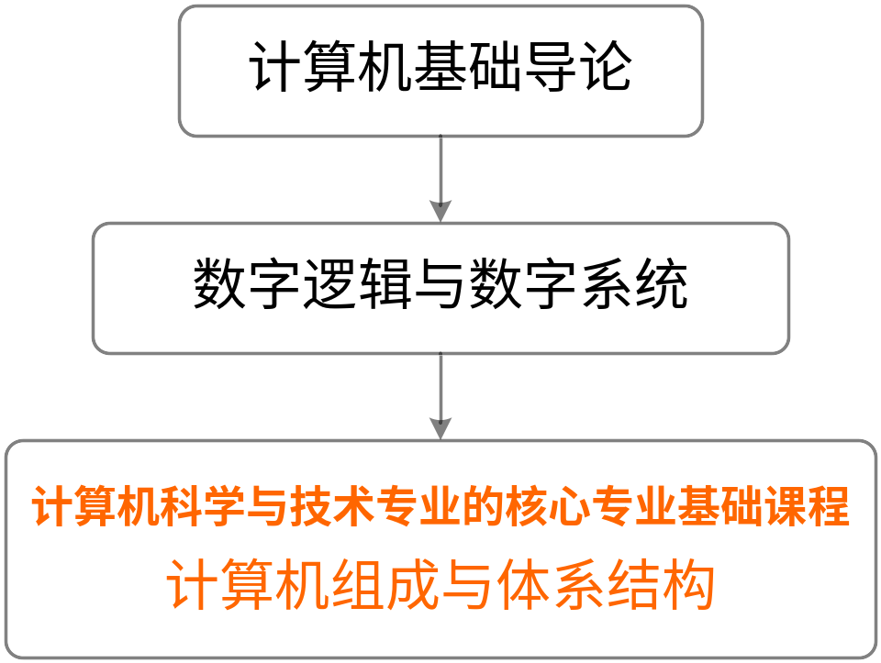
先导课程

Slide 4
教学内容
一、计算机组成原理
单处理机（CPU）系统的组成，建立计算机系统整机概念，掌握计算机系统的工作原理。
第1章 计算机系统概论
第2章 运算方法和运算器
第3章 多层次的存储器

Slide 5
教学内容
一、计算机组成原理
第4章 指令系统
第5章 中央处理器（CPU、控制器、指令执行过程）
第6章 总线系统（组成部分间的连接结构）
第8章 输入输出系统（CPU与I/O设备间信息交换）

Slide 6
教学内容
二、计算机体系结构
流水线技术原理与运用，并行计算机体系结构及工作原理。
第2章 流水线原理、浮点运算流水线
第5章 流水CPU结构、流水线中的主要技术问题
第11章 并行计算机体系结构（并行性、并行体系结构分类、超长指令字处理机、多线程与超线程处理机、向量处理机、多处理机、机群系统）

Slide 7
教学环节
一、课堂讲授
每章开始和结束时，明确重点内容
每章开始时布置作业，结束时交作业。统一讲解作业
二、计算机组成原理实验
计算机实验中心安排（单独设置）
三、期末考试
每章明确的重点内容、例题、习题

Slide 8
教学要求
一、课程特点及学习方法
本门课程技术概念、基本原理、逻辑结构图多，内容分散、抽象、枯燥；
在平时的教学过程中，要求把每章的重点内容、例题、习题逐一搞清楚。

Slide 9
教学要求
二、重视核心专业基础课程
计算机是我们的工具，非专业学生可以把它看作一个“黑盒子”，专业学生应该理解它的技术概念、工作原理，以便从计算机实现、处理角度去理解、分析、解决问题，变成“白盒子”；
计算机技术飞速发展，必须有扎实的专业基础，才能提高认识的深度和广度，才能跟上发展的步伐，才能提供更宽广的发展空间。

Slide 10
教学要求
三、软件行业人才使用现状
专科生 掌握实用应用技术，专业基础较弱；一般从事编码、项目实施、售后服务等工作。
本科生 专业基础较强，掌握软件开发技术、方法、过程；一般从事分析设计、开发集成、项目实施与管理等工作。
研究生 科研能力较强；一般从事开发、系统架构、技术攻关、高级项目管理等工作。

Slide 11
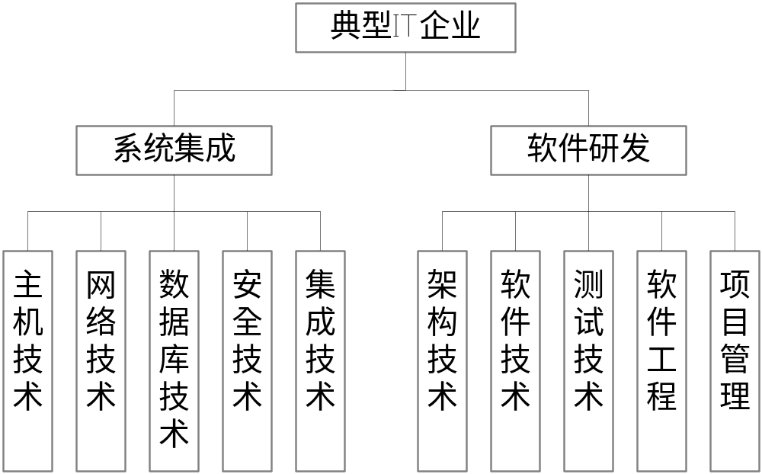
教学要求
四、典型IT企业的技术需求

Slide 12

教学要求
技术参数
五、主机技术
CPU（主频、RISC/CISC、机器字长、多核、流水线、多/超线程、控制技术）
多级CACHE、MEMORY、存储系统（磁盘、阵列、磁带机、带库）
I/O 接口及通道处理能力、外设、容错容灾
总线、体系结构
标准配置、扩展能力
运算能力（裸机、数据库、应用级）
性能评价（SPEC、TPCC）
软件（操作系统、计算机机群、云计算、虚拟机、负载均衡、数据库、数据备份、支撑平台、应用系统）

Slide 13
教学要求
五、主机技术
涉及岗位
市场销售
技术支持
项目实施
售后服务
技术发展非常快，但技术基础变化不易！

Slide 14
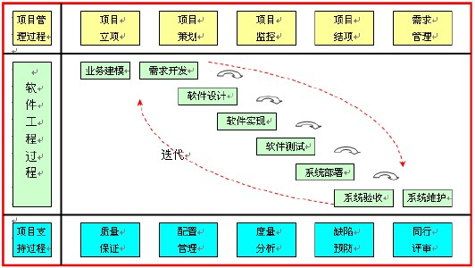
教学要求
六、软件研发不仅仅是编码，需要专业基础和综合技能支撑
软件过程

Slide 15
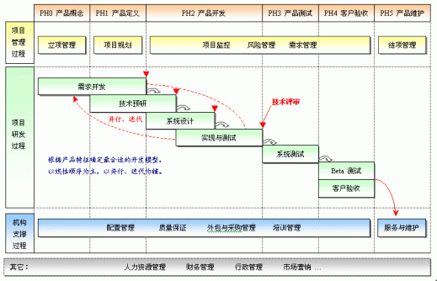
教学要求
六、软件研发不仅仅是编码，需要专业基础和综合技能支撑
软件过程

Slide 16
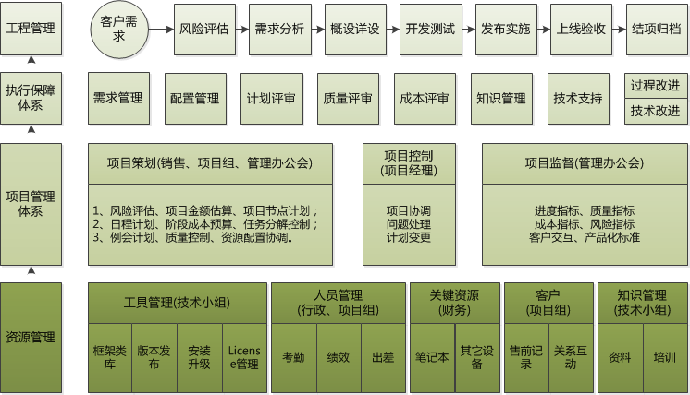
教学要求
六、软件研发不仅仅是编码，需要专业基础和综合技能支撑
软件过程

Slide 17
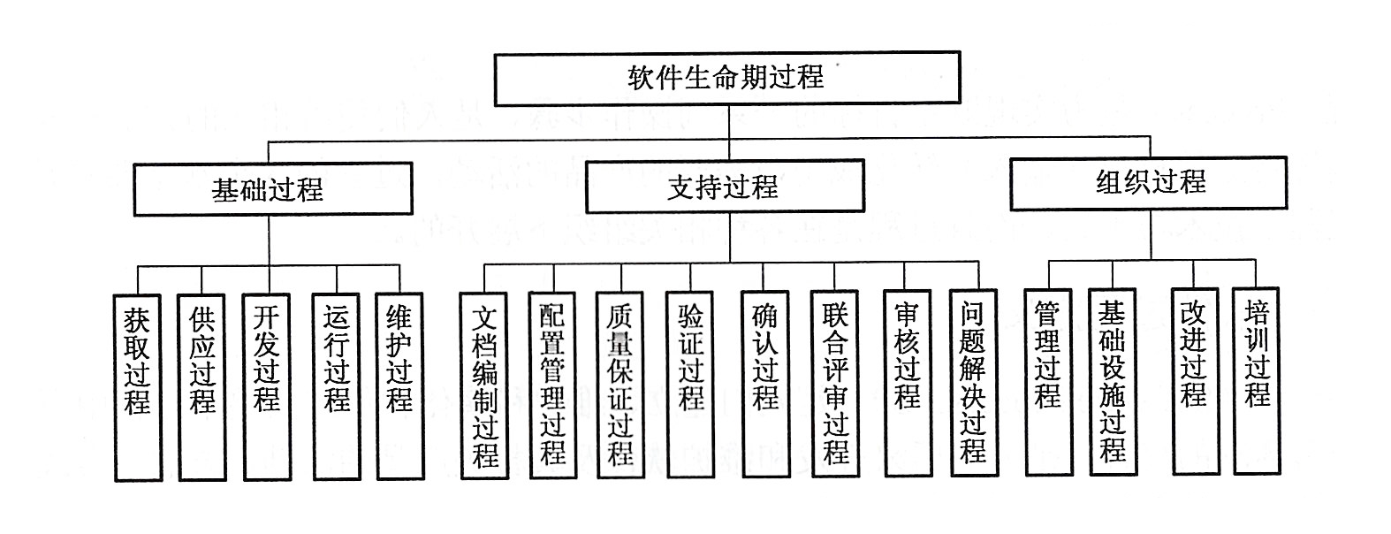
教学要求
六、软件研发不仅仅是编码，需要专业基础和综合技能支撑
软件过程

Slide 18
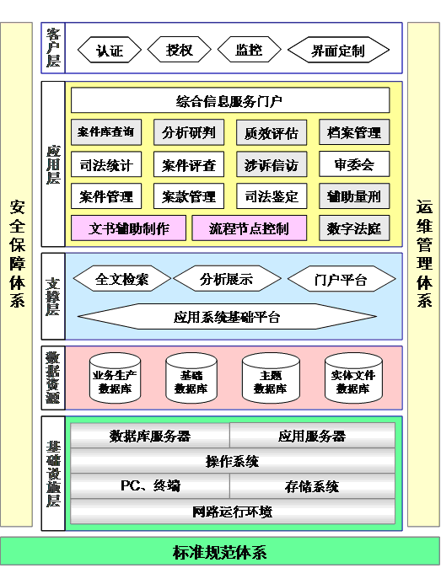
教学要求
六、软件研发不仅仅是编码，需要专业基础和综合技能支撑
总体框架、技术体系

Slide 19
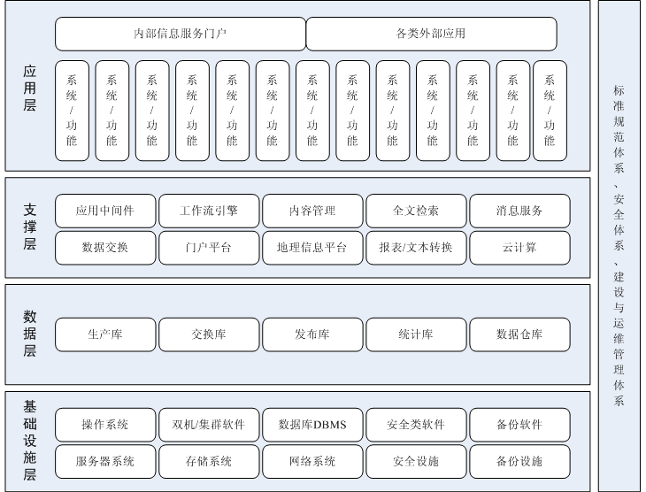
教学要求
六、软件研发不仅仅是编码，需要专业基础和综合技能支撑
总体框架、技术体系

Slide 20
教学要求
六、软件研发不仅仅是编码，需要专业基础和综合技能支撑
概述（背景、目标、任务等）
需求分析
总体设计（业务模型、数据模型、技术体系等）
基础设施选型
支撑平台选型
数据库规划设计
系统/功能设计
项目实施方案（组织、人员、计划、质保、配置等）
投标文件技术方案

Slide 21
教学要求
六、软件研发不仅仅是编码，需要专业基础和综合技能支撑
桌面计算机及其环境问题
服务器、网络、存储、负载均衡、备份、安全
数据库优化配置，连接数、阻塞、死锁等性能问题
应用服务器优化配置与运行状态
应用系统安装、部署、调试、性能调优
接口部署调式与性能调优
现场工作

Slide 22
教学要求
六、软件研发不仅仅是编码，需要专业基础和综合技能支撑
专业基础扎实
专业技能熟练
逻辑思维能力
自我学习能力
交流表达能力
文字表述能力
能力建设

Slide 23
联系渠道
办公室：领域软件研究所 勤学楼4215室
Email：liaoxp@hhu.edu.cn

